Slide 1
Организация рабочего процесса
Лекция 3

Slide 2
Отчетность
Зачет:
— работа в семестре: планирование, инфраструктура, тесты, код-ревью для перваков;
— зачет по билетам.
Курсовой проект:
— командная работа;
— жесткие сроки на выполнение;
— основные активности: планирование и контроль, инфраструктура, формализация требований, тест-дизайн, имплементация, документация;
— основные роли: менеджер, DevOps, тест-дизайнер, программист.

Slide 3
Сроки
Деятельность | Срок | Артефакты
Выбор темы, формирование команды | 11.04.2021 | Глава «Введение» с описанием продукта, примерные роли
Формализация требований | 11.04.2021 | Список требований с приоритетами
Первичная инфраструктура, планирование | 27.04.2021 | Принципы командной работы, рабочая CI с основными стейджами, скрипты хуков, борда с первичными тасками…
Тест-дизайн | 02.05.2021 | Тестовые сценарии, ПМИ
Имплементация | 30.05.2021 | Исходники прототипа продукта
Юнит-тесты, автотесты( опц.) | 30.05.2021 | Код юнит-тестов, автотестов
Доработки по исправлениям | 04.06.2021 | Соответствующие исправлениям
Документация | 04.06.2021 | Текст работы

Slide 4
Git Hooks
Хуки — пользовательские скрипты, срабатывающие при возникновении определенного события.
Виды:
клиентские;
серверные.
Использование:
для привязки коммита к задаче;
для запрета коммита в ветку;
для запуска утилит статического анализа;
для чего угодно.

Slide 5
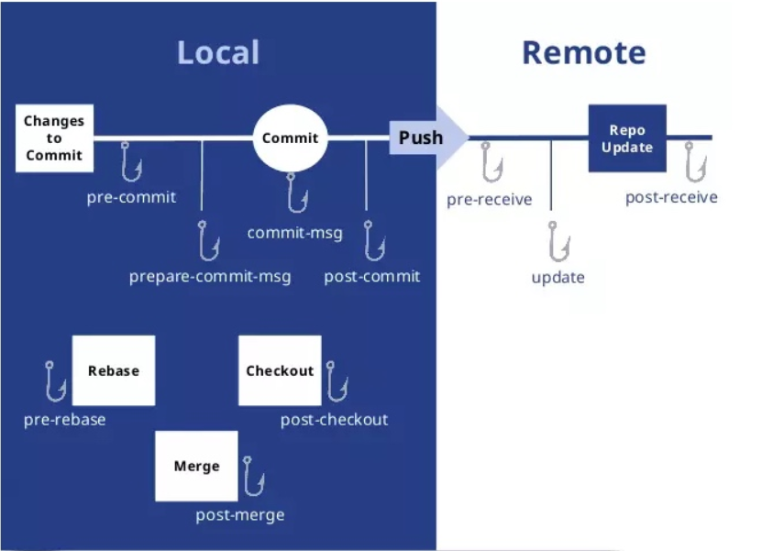
Git Hooks

Slide 6
Непрерывная интеграция
Непрерывная интеграция (Continuous Integration, CI) — практика разработки программного обеспечения, которая заключается в выполнении частых автоматизированных сборок проекта для скорейшего выявления и решения интеграционных проблем.
Используется вместе с:
автоматизированным тестированием;
непрерывной поставкой (Continuous Delivery);
непрерывным развертыванием (Continuous Deployment).

Slide 7
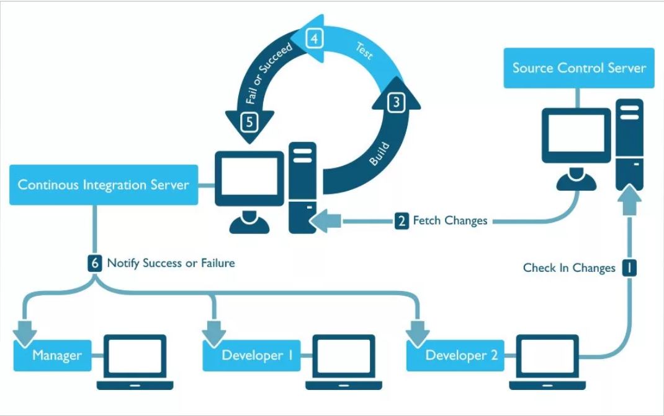
Непрерывная интеграция

Slide 8
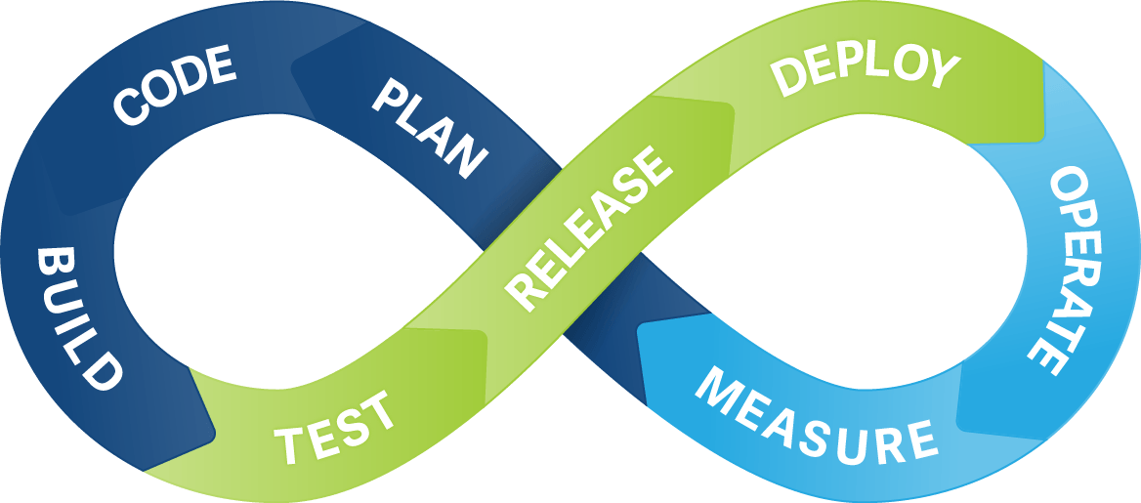
Непрерывная интеграция

Slide 9
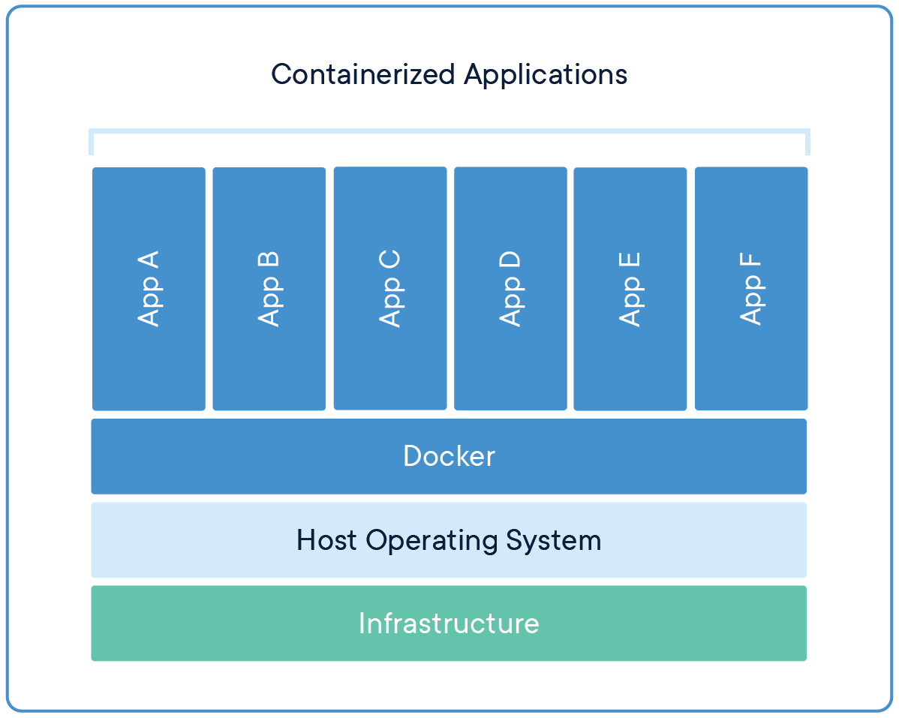
Docker

Slide 10
Docker
Решаемые проблемы:
поставка продукта;
создание изолированной среды для развертывания приложений;
переиспользование существующих конфигураций.
Достоинства:
легковестность;
маштабируемость;
модно.

